Slide 1
ReMP : 종합 렌탈 관리 플랫폼 구축 완료보고서
2팀
이동훈
김재림
이민정
이원호

Slide 2
목차
사업 개요 및 목표
사업 일정 및 주요 마일스톤
사업범위
구현내용
향후 추진방향
플랫폼 적용 효과
시연
Lessons learned

Slide 3
※ What is ReMP?
ReMP는 비즈니스 & 서비스 플랫폼이며, 본 장은 비즈니스 플랫폼과 서비스 플랫폼의 개념을 설명하는 것이 주 목적이다. 비즈니스 플랫폼은 기존의 성공적인 사업 모델을 바탕으로 하여 비즈니스를 구성하는 것을 의미하며, 서비스 플랫폼은 안정적인 서비스를 제공하는 기존 시스템의 세부기능을 활용할 수 있도록 제공하는 것을 서비스 플랫폼이라 한다.
ReMP > 비즈니스 플랫폼
Market(시장)
Market(시장)
Profit
Profit
Profit
Profit
Profit
Profit
Profit
Profit
Profit
Profit
Profit
Profit
Profit
Profit
Profit
Profit
Business
Business
Business
Business Model
Retained Earnings Increment(자본증가)
&
ROI Increment(수익률증가)
안정적인 자본증가 &
일정한 수익률 보장

Slide 4
※ What is ReMP?
ReMP는 비즈니스 & 서비스 플랫폼이며, 본 장은 비즈니스 플랫폼과 서비스 플랫폼의 개념을 설명하는 것이 주 목적이다. 비즈니스 플랫폼은 기존의 성공적인 사업 모델을 바탕으로 하여 비즈니스를 구성하는 것을 의미하며, 서비스 플랫폼은 안정적인 서비스를 제공하는 기존 시스템의 세부기능을 활용할 수 있도록 제공하는 것을 서비스 플랫폼이라 한다.
ReMP > 서비스 플랫폼
Business
Function
Business
Function
Business
Function
차별화 비즈니스 기능
Business
Function
Business
Function
Business
Function
Business
Function
Business
Function
I/F
I/F
Business
Function
Business
Function
Service Platform
(공통 비즈니스 기능)
Complicated!
Business
Function
Business
Function
Business
Function
Business Model
Business Model
System Based Business
Platform Based Business

Slide 5
1. 사업 개요 및 목표
사용자의 라이프 스타일의 변화에 따른 렌탈 시장의 수요 확대 및 IoT등의 기반 기술의 발달로 인한 사업 영역의 저변의 확대에 따라 선구적인 플랫폼 개발을 통한 시장 주도형 비즈니스 모델을 구현하고 확립함을 본 사업의 목적으로 합니다.
사업 개요 및 목표
종합 렌탈 관리 플랫폼을 통한
시장 주도형 비즈니스 모델 구현
To-Be
As-Is
품목에 구애 받지않는 플랫폼 기반의 서비스 제공
대 고객 소통을 통해 지속적인 서비스 향상의 원천 Data 취합
니즈의 확대 → 고객 소통 → 비즈니스 모델 반영의 선순환 확립
소비자의 라이프 스타일 반영
특정 품목에 국한된 렌탈 서비스
고객과의 소통 부재로 인한 품목 설정의 미흡함
니즈 확대를 반영하지 못한 비즈니스 모델
라이프 스타일과의 이격발생

Slide 6
2. 사업 경과 및 주요 마일스톤
사용자의 라이프 스타일의 변화에 따른 렌탈 시장의 수요 확대 및 IoT등의 기반 기술의 발달로 인한 사업 영역의 저변의 확대에 따라 선구적인 플랫폼 개발을 통한 시장 주도형 비즈니스 모델을 구현하고 확립함을 본 사업의 목적으로 합니다.
사업 경과 및 주요 마일스톤
종합 렌탈관리 플랫폼 사업경과
사업기간 : 2017년 10월 31일 ~ 2017년 12월 11일
착수보고 : 2017년 11월 11일
중간보고 : 2017년 11월 24일
완료보고 : 2017년 12월 11일

Slide 7
3. 사업범위
통합 렌탈관리 플랫폼은 ReMP API를 제공하여 기존 레거시 시스템의 연동을 용이하게 하며, 사용자에 대한 통합 인터페이스를 제공합니다. 코어 어플리케이션인 ReMP core를 제공하며, API 활용을 통한 Add-on 시스템 개발 환경을 제공합니다.
플랫폼 구성도
사용자
통합 렌탈관리 플랫폼 : Web Application
데이터베이스
ERP
회원관리
자산관리
렌탈관리
EIS
회원관리
고객관리
자산등록
상품검색
매출통계
사업관리
시스템
상담관리
변경관리
렌탈신청
이용통계
품목관리
직원관리
입고관리
만족도조사
통합 렌탈관리 플랫폼 API / User Interface
EDMS
권한관리
출고관리
물품회수관리
자산관리
모바일
App
관리자관리
실사관리
결제관리
사용자
추후개발
판매관리
통합 렌탈관리 플랫폼 : Android Native Application
자산 QR 인식
자산실사등록
일괄처리
실시결과조회

Slide 8
4. 구현내용
자산입고에 따른 업무 프로세스로 자산 입고 중 점검 및 수리, 영업대기까지의 필요기능입니다.
업무 흐름도 > 입고 프로세스(P1)
시작
입고요청
보유자산?
Yes
입고대기전환
점검필요?
Yes
점검
No
임시자산등록
No
입고처리
P2
BoM전개
입고수리대기
내부
수리여부?
방출
출고전환
No
자산반영
수리
입고완료
P3
영업대기
끝

Slide 9
4. 구현내용
신규자산의 분류 및 관리품목에 따른 QR코드 발급을 통한 자산등록과 대기자산의 렌탈등록 업무 프로세스입니다.
업무 흐름도 > 신규자산 등록 프로세스(P2)
시작
임시자산분류
영업자산?
Yes
영업자산등록
관리품목?
Yes
QR코드발급
No
수리자산등록
No
자산대기
영업전환?
Yes
렌탈등록
No
정책대기
P1
영업대기
끝

Slide 10
4. 구현내용
자산출고에 따른 업무 프로세스로 수리부속자산 및 렌탈출고를 통한 출고 기능 및 출고마감까지의 필요기능입니다.
업무 흐름도 > 출고 프로세스(P3)
시작
출고요청
수리자산?
No
출고대기전환
렌탈출고?
Yes
점검
No
출고수리
Yes
수리부속출고
P1
P1
P5
상품인도
Yes
인도자산?
영업출고
No
인수증작성
등기인수증
인수자등록
영업중
끝

Slide 11
4. 구현내용
자산실사에 따른 업무 프로세스로 실사계획 등록 및 모바일을 통한 자산실사 진행 기능입니다.
업무 흐름도 > 실사 프로세스(P4)
시작
실사계획등록
내부자산?
No
영업중확인
영업중?
Yes
방문점검
No
실사진행
Yes
수리입고대기
실사진행
P1
M
자산상태?
변동무
현행유지
망실됨
이동됨
변경사항대기
실사완료
끝

Slide 12
4. 구현내용
렌탈관리를 위한 프로세스로 사용자는 렌트를 하기 위한 상품검색 및 예약, 구매에 이르는 업무관리 기능을 포함합니다.
업무 흐름도 > 렌탈 프로세스(P5)
시작
상품검색
렌탈의사?
Yes
상담필요?
Yes
상담진행
No
No
구매신청
상담완료
Yes
지속판매
지속의사?
결제정보입력
No
결제정보?
No
Yes
만족도조사
결제
P1
구매정보처리
끝

Slide 13
4. 구현내용
렌탈관리를 위한 프로세스로 사용자는 소비자로 렌트를 하기 위한 상품검색 및 예약, 구매에 이르는 업무관리 기능을 포함합니다.
업무 흐름도 > 회원관리 프로세스(P6)
시작
등록요청
내부사용자?
Yes
직원등록
권한?
Yes
권한부여
No
탈퇴요청
회원가입
관리자요청
No
권한승인
P6
회원인증
F
변경요청
권한변경
끝

Slide 14
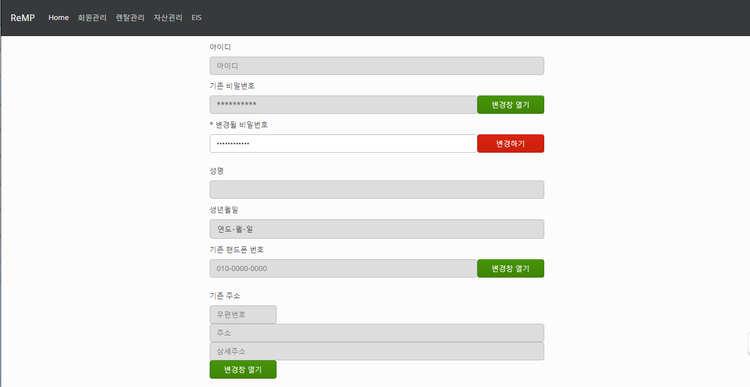
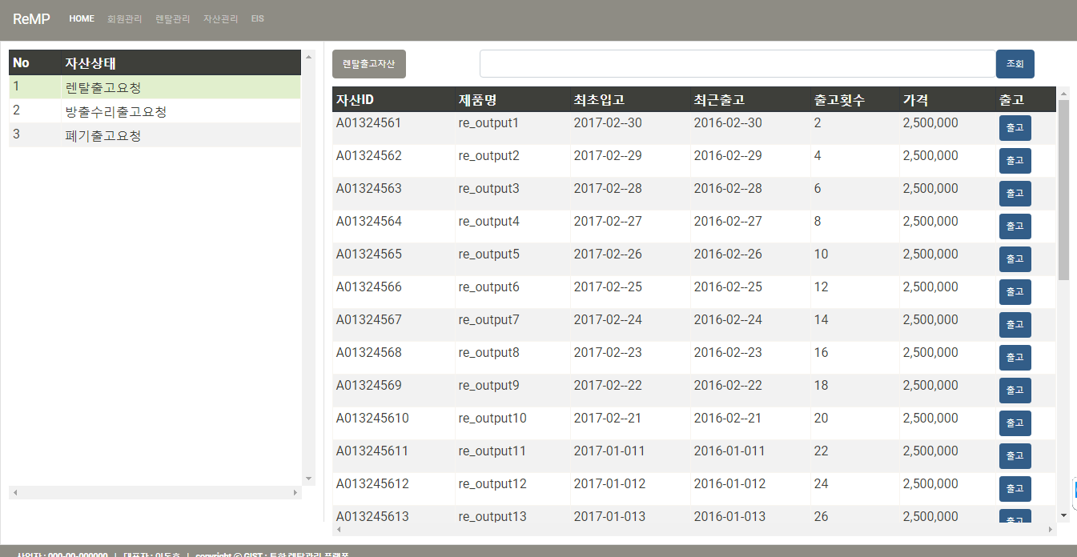
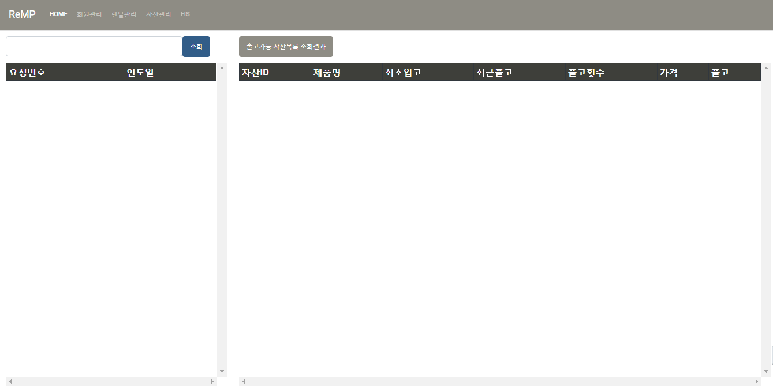
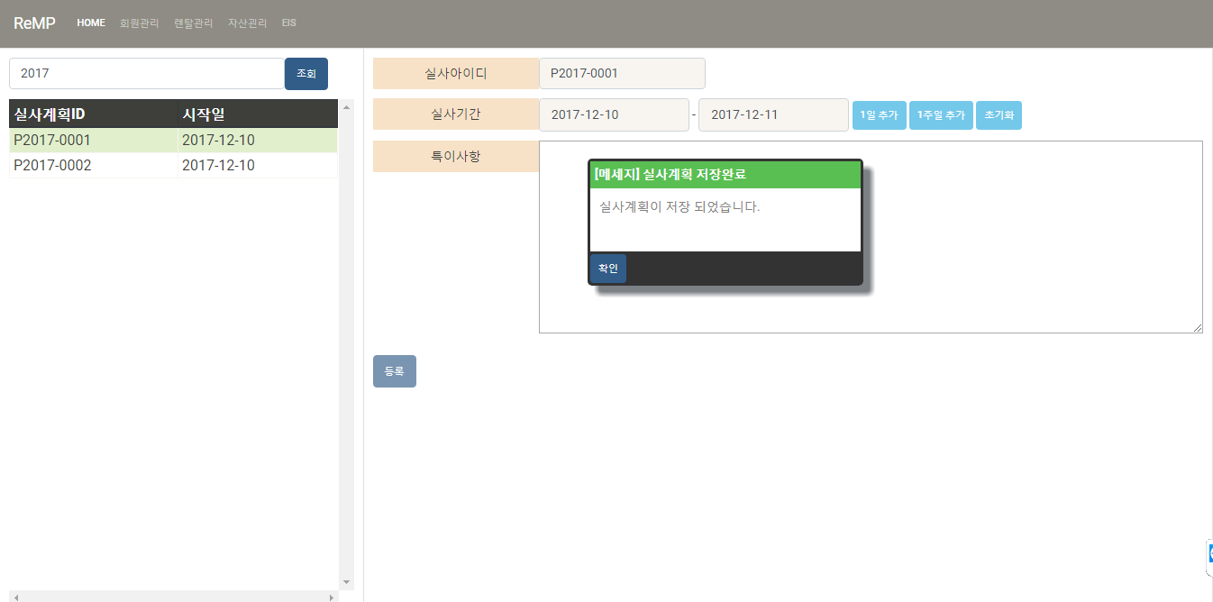
4. 구현내용
통합 렌탈관리 플랫폼은 아래와 같이 구현하였습니다.
주요구현내용
구현내용 설명
회원정보 관리
회원정보 각별 처리기능
비동기 통신을 통한 변경
보안성 강화를 위한 비밀번호확인
렌탈 자산확정
구매내역의 렌탈자산 확정
렌탈자산 확정
출고확정
출고요청별 출고 확정
자산실사 기능
실사계획등록
실사결과등록

Slide 15
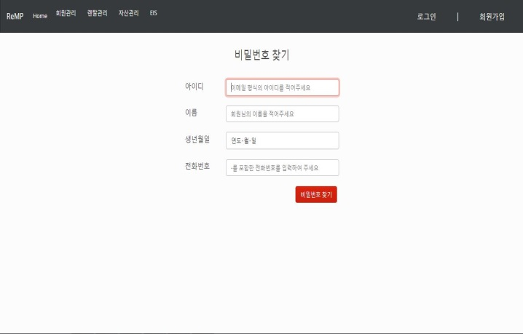
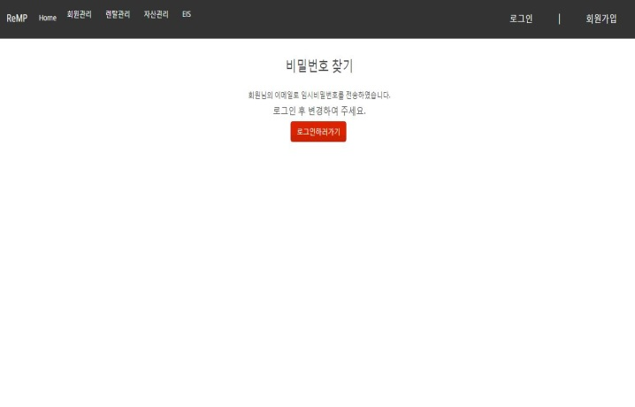
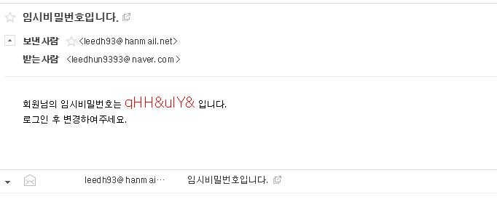
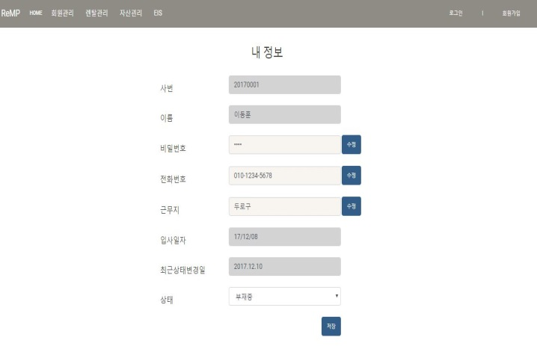
4. 구현내용
통합 렌탈관리 플랫폼은 아래와 같이 구현하였습니다.
주요구현내용
구현내용 설명
회원정보 관리
회원의 비밀번호 찾기 기능
보안성 강화를 메일로 임시 비밀번호 전송
임시 비밀번호 전송 시 기존의 회원 비밀번호 임시 비밀번호로 갱신
내부사용자의 유동정보 수정하는 기능

Slide 16
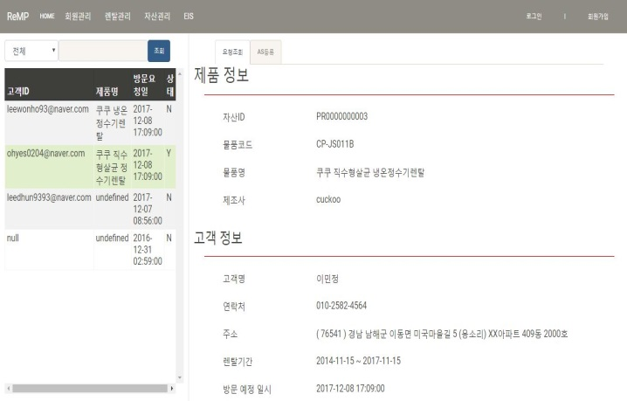
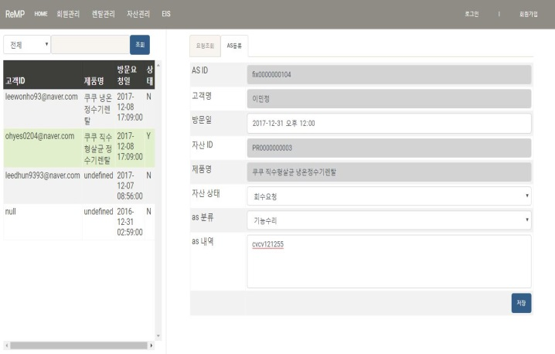
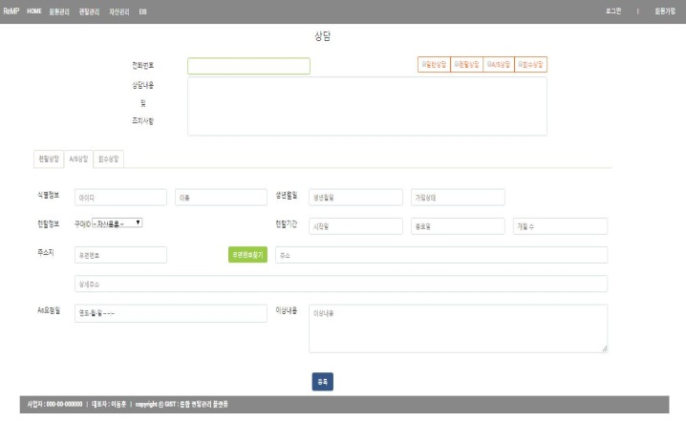
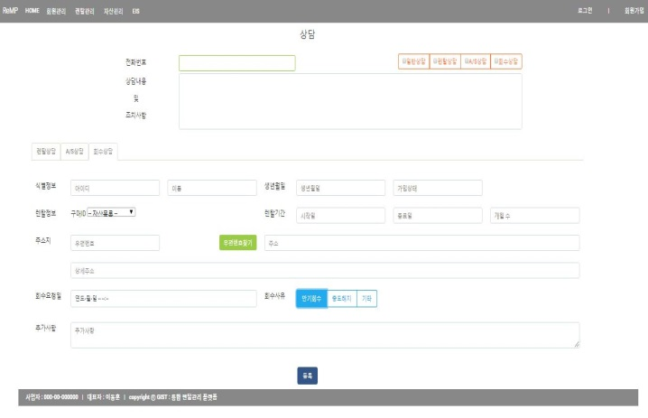
4. 구현내용
통합 렌탈관리 플랫폼은 아래와 같이 구현하였습니다.
주요구현내용
구현내용 설명
As관리
As요청에 대한 조회기능
As요청에 대한 등록기능
상담페이지
고객과의 상담을 통하여 니즈를 처리하는 부분
일반상담, 렌탈상담
As상담, 회수상담

Slide 17
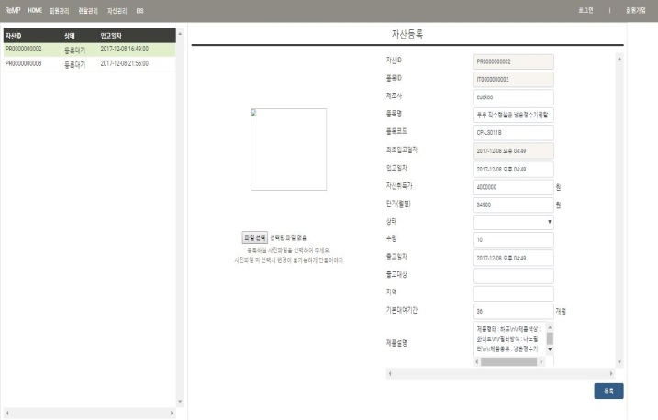
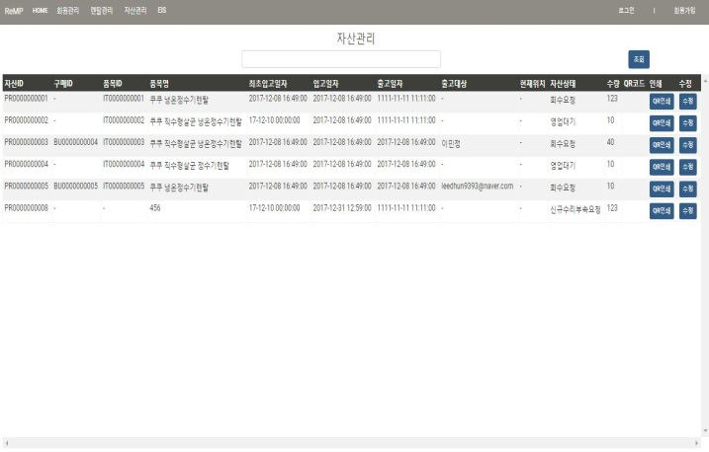
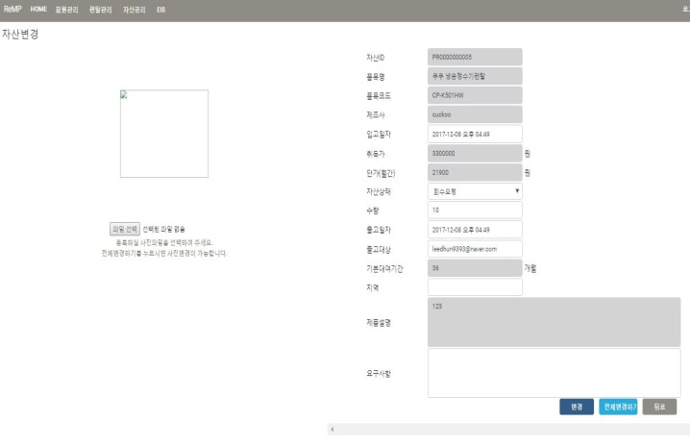
4. 구현내용
통합 렌탈관리 플랫폼은 아래와 같이 구현하였습니다.
주요구현내용
구현내용 설명
자산관리
입고요청에 대한 자산의 등록기능
현재 모든 자산에 대한 조회기능 및 관리기능
선택한 자산에 대한 상태 및 정보를 변경하는 기능

Slide 18
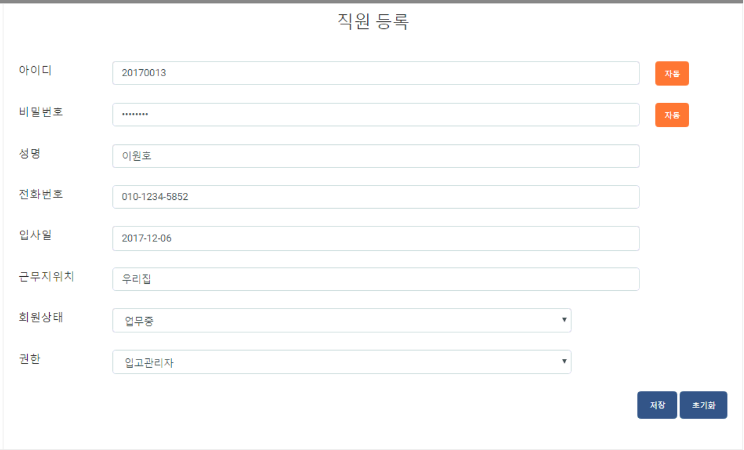
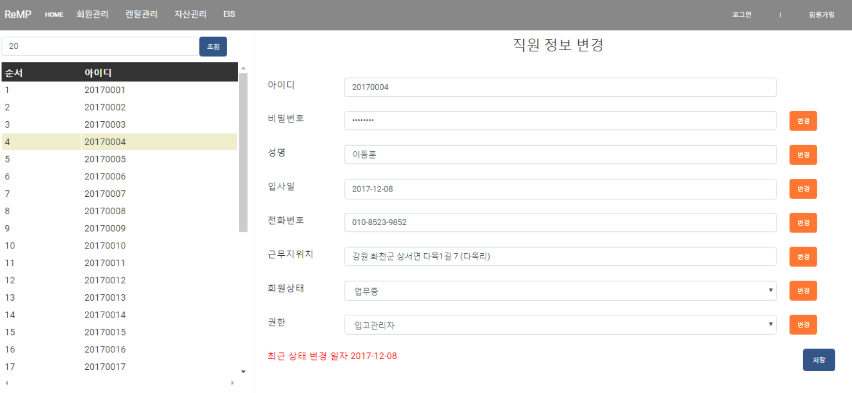
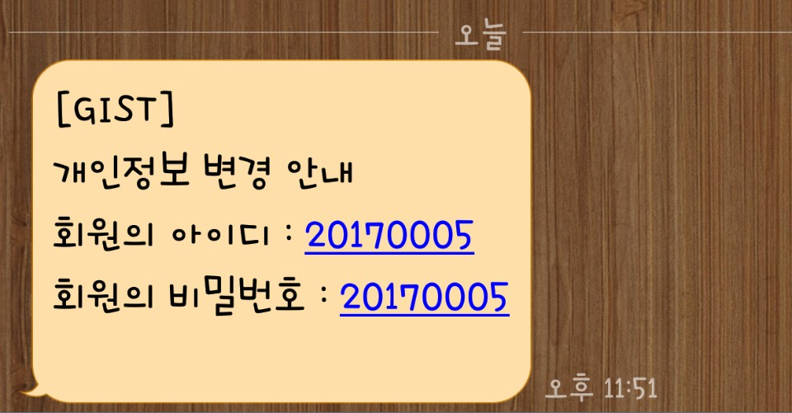
4. 구현내용
통합 렌탈관리 플랫폼은 아래와 같이 구현하였습니다.
주요구현내용
구현내용 설명
직원 정보 관리(관리자)
등록 시 비밀번호
랜덤으로 받아오기
정보 변경시 개별 변경
등록 및 변경 시
번호로 문자 전송
(쿨에스엠에스 서비스)

Slide 19
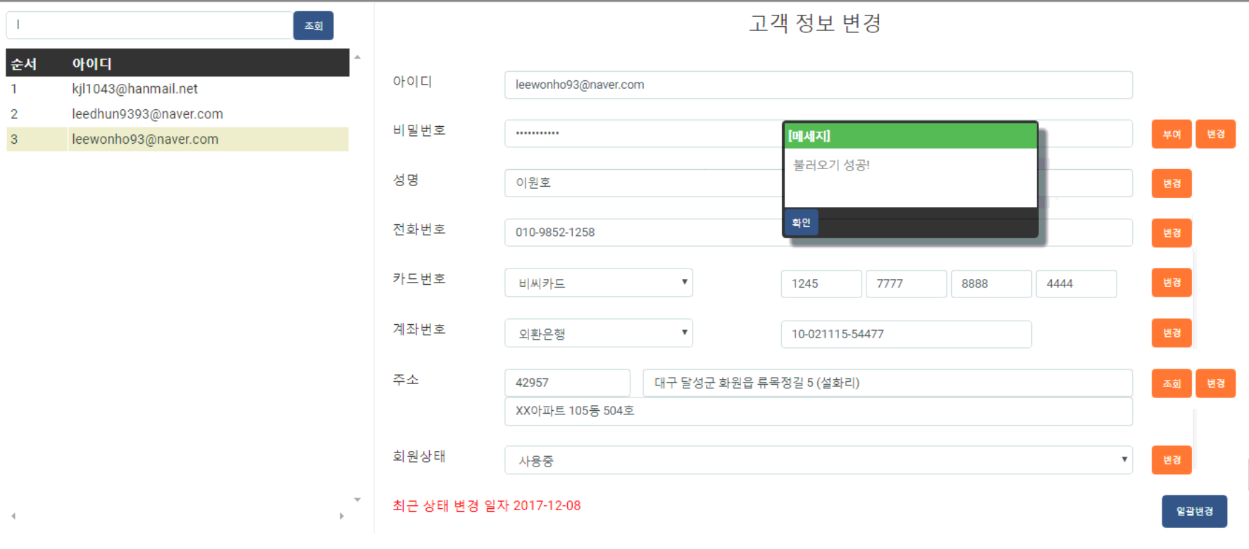
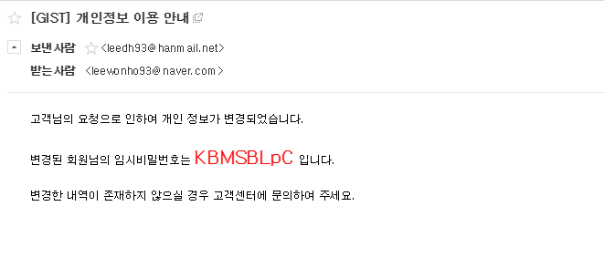
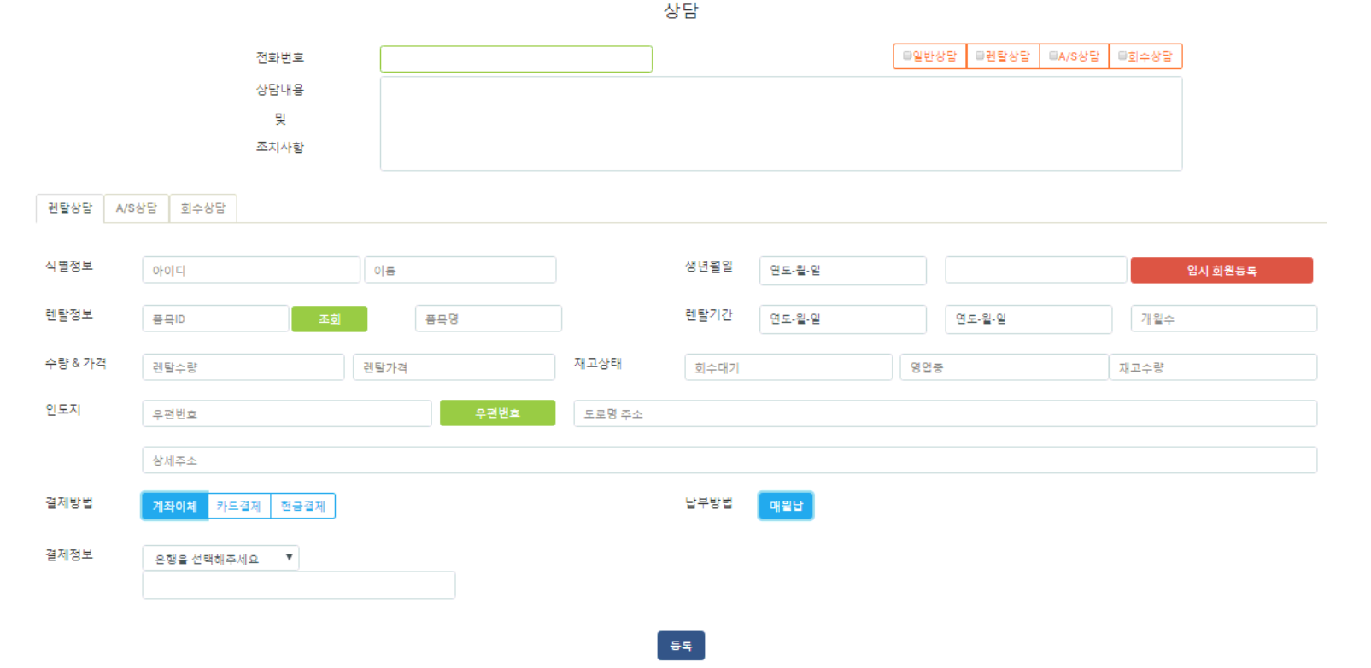
4. 구현내용
통합 렌탈관리 플랫폼은 아래와 같이 구현하였습니다.
주요구현내용
구현내용 설명
고객 정보 관리(관리자)
비밀번호 랜덤 변경
변경 시 메일 전송
(naver stmp)
일반 상담
일반 상담 등록
렌탈 상담
렌탈 상담 등록

Slide 20
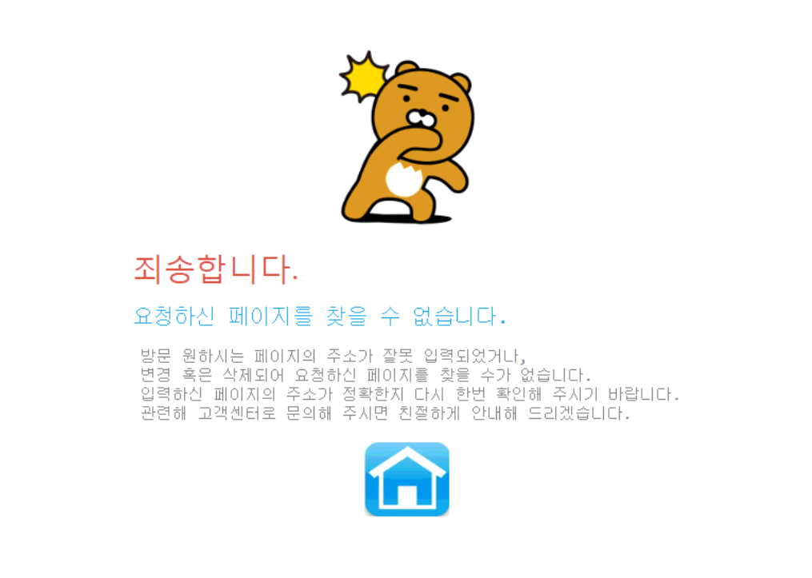
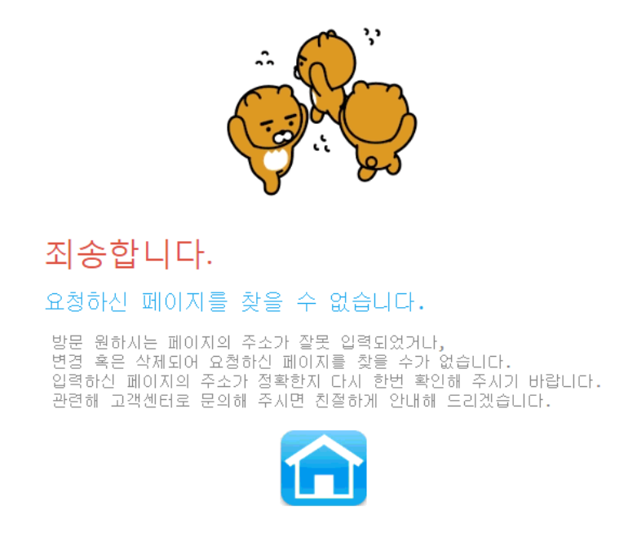
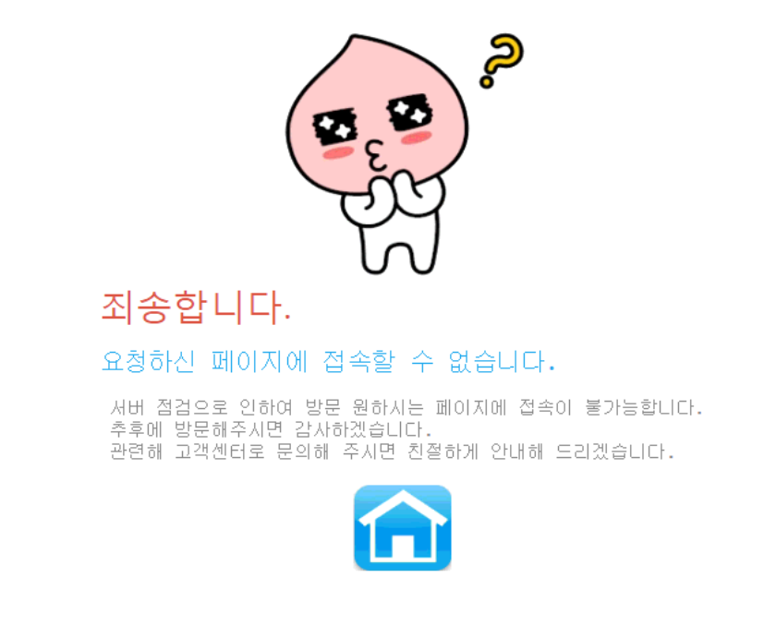
4. 구현내용
통합 렌탈관리 플랫폼은 아래와 같이 구현하였습니다.
주요구현내용
구현내용 설명
에러 페이지
404 에러
505 에러
기타 에러

Slide 21
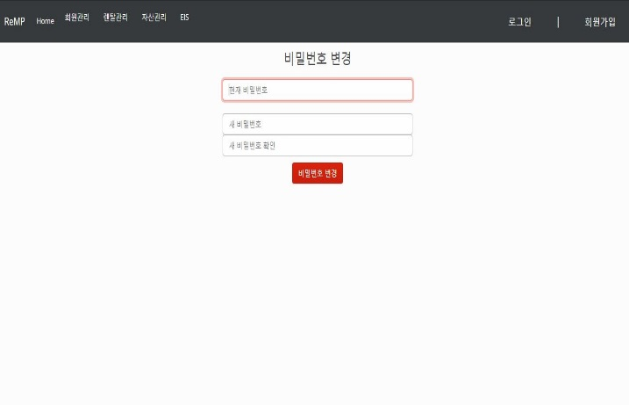
4. 구현내용
통합 렌탈관리 플랫폼은 아래와 같이 구현하였습니다.
주요구현내용
구현내용 설명
회원정보 관리
비밀번호 변경 기능
현재 비밀번호, 변경할 비밀번호, 변경할 비밀번호 확인 입력
사용자가 입력한 현재 비밀번호가 세션에 있는 비밀번호와 같아야 변경됨
사용자가 입력한 새 비밀번호가 새 비밀번호 확인에 입력된 것과 같아야 변경됨

Slide 22
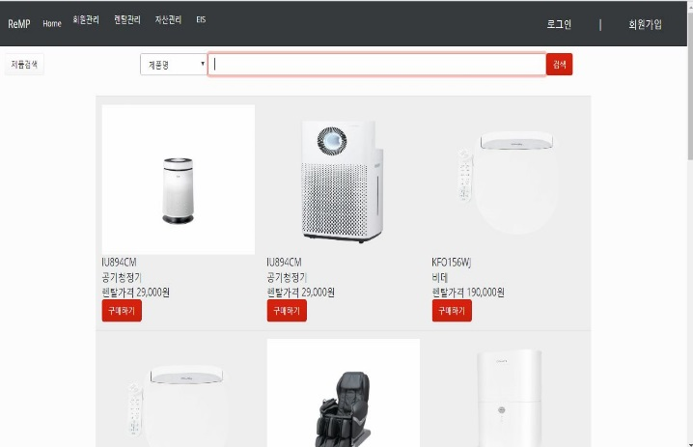
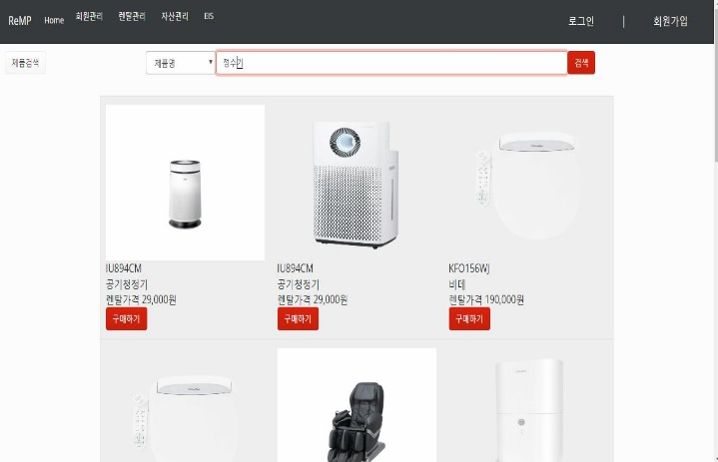
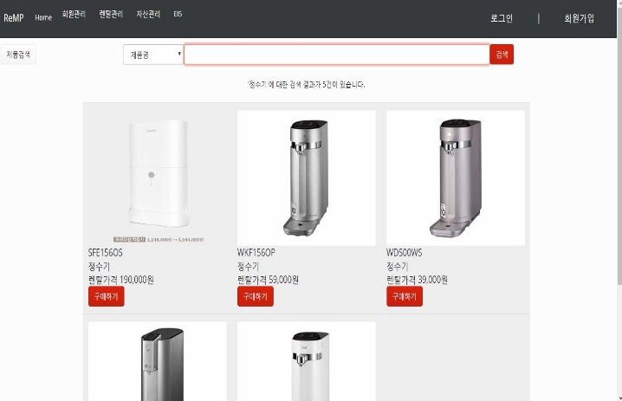
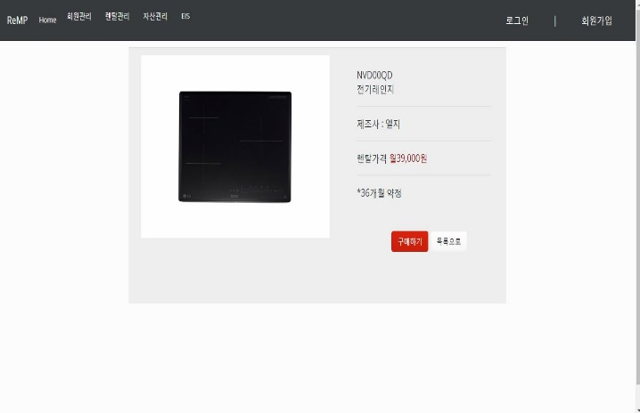
4. 구현내용
통합 렌탈관리 플랫폼은 아래와 같이 구현하였습니다.
주요구현내용
구현내용 설명
렌탈 제품 조회
비동기 통신을 통한 검색
제품을 클릭하면 제품 상세보기로 이동
제품명, 제품코드, 제조사, 가격등 상세내용 제공
구매하기 버튼을 누르면 결제하는 페이지로 이동

Slide 23
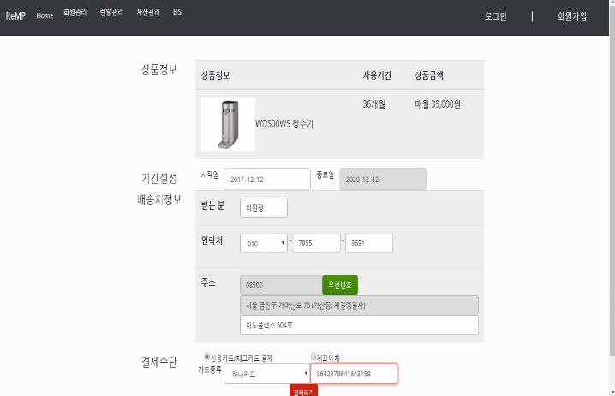
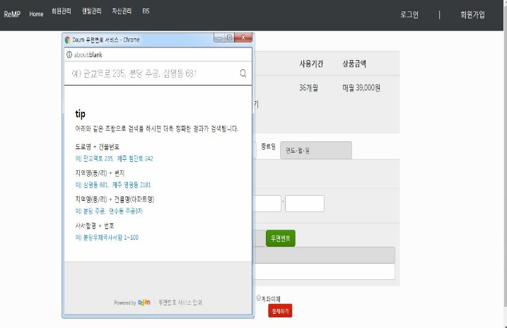
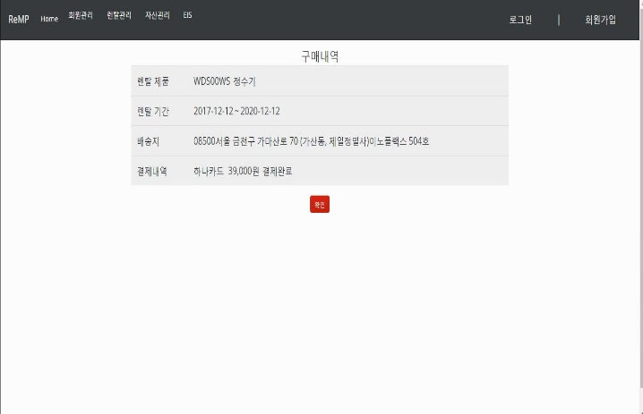
4. 구현내용
통합 렌탈관리 플랫폼은 아래와 같이 구현하였습니다.
주요구현내용
구현내용 설명
렌탈 신청
렌탈 신청 구매를 위해 정보 입력 폼
상품정보 확인, 기간설정, 배송지 정보, 결제수단 입력
DAUM 주소 API 연결
추후 결제API 연결 예정
결제 후 구매내역 정보 확인

Slide 24
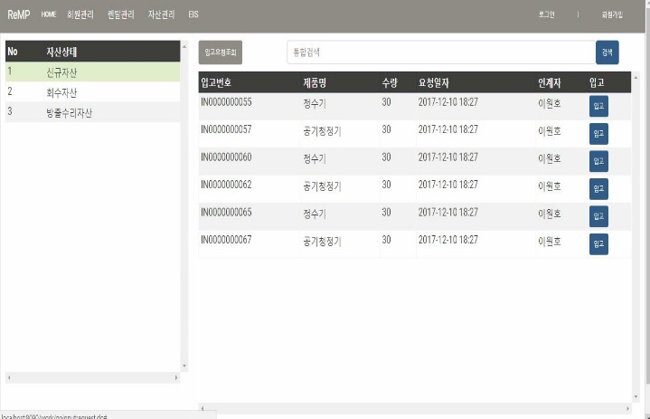
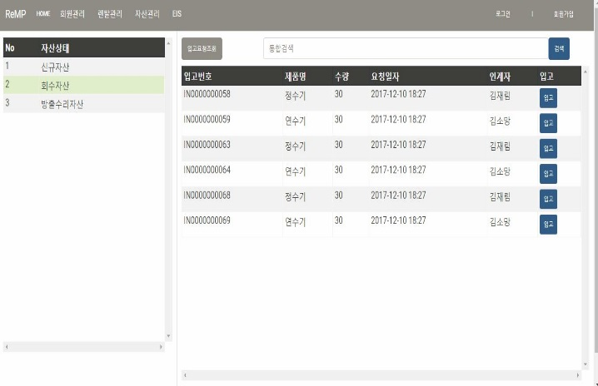
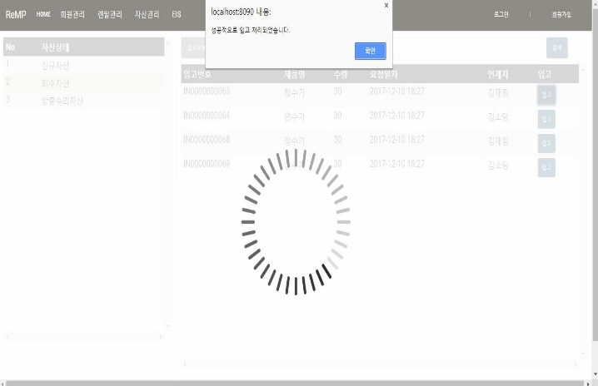
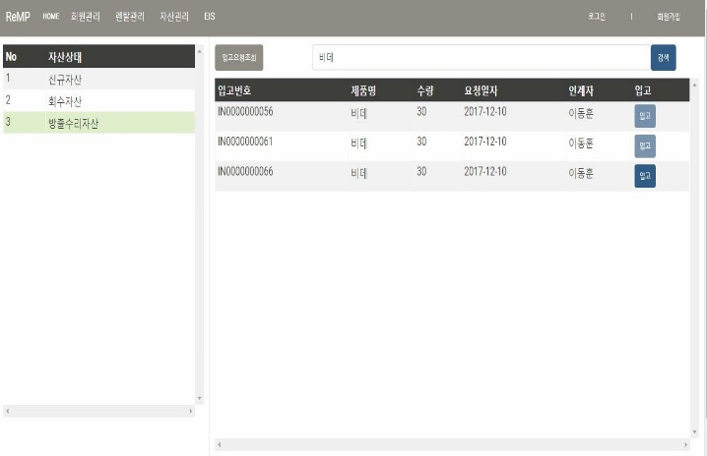
4. 구현내용
통합 렌탈관리 플랫폼은 아래와 같이 구현하였습니다.
주요구현내용
구현내용 설명
입고요청조회와 입고처리
신규자산, 회수자산, 방출수리자산 각각에 대한 입고 요청자산 조회기능
비동기 통신을 통한 통합검색기능
신규자산 입고 시 자산번호 부여, 등록대기 상태가 되어짐
회수자산 입고 시 점검대기 상태가 되어짐
방출수리자산이 입고 시 정책대기 상태가 되어짐
입고버튼 클릭 후 동일 항목에 대해 재클릭 불가능

Slide 25
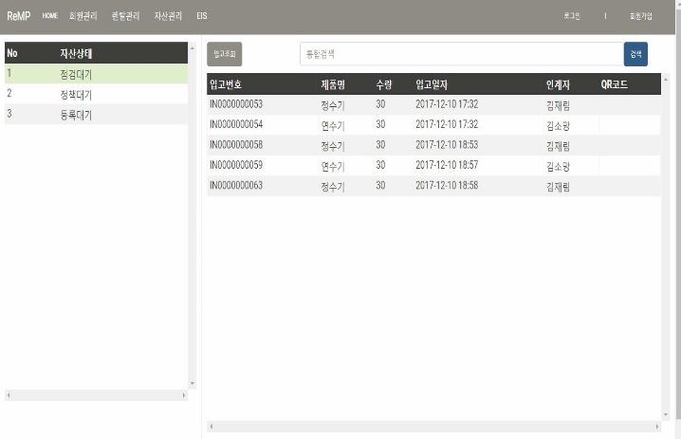
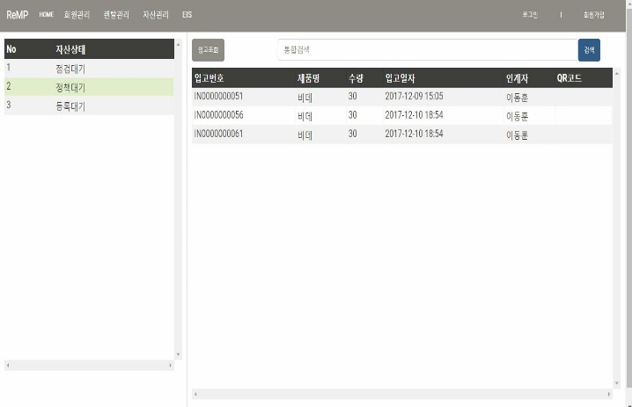
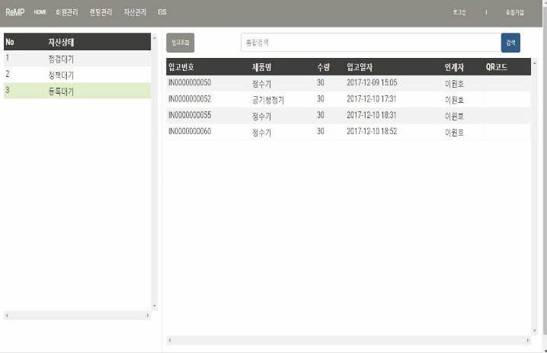
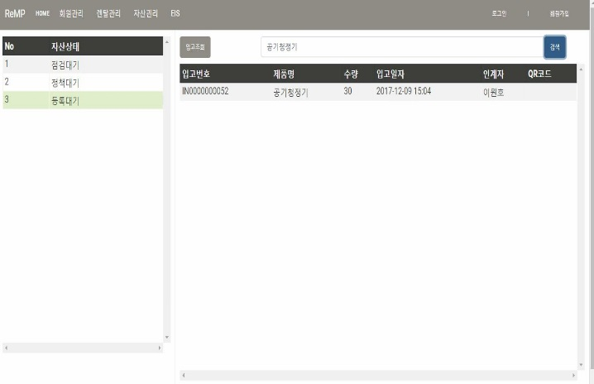
4. 구현내용
통합 렌탈관리 플랫폼은 아래와 같이 구현하였습니다.
주요구현내용
구현내용 설명
입고된 자산조회
입고처리가 된 자산은 정책대기, 점검대기, 등록대기의 자산상태가 부여됨
비동기 통신을 통한 통합검색 기능

Slide 26
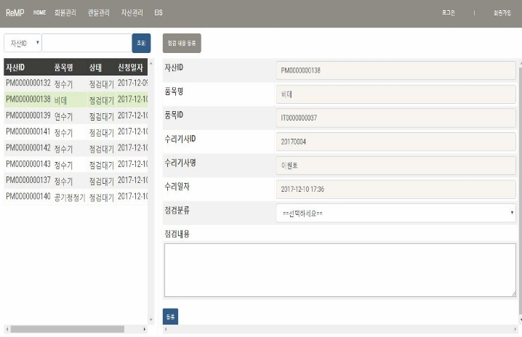
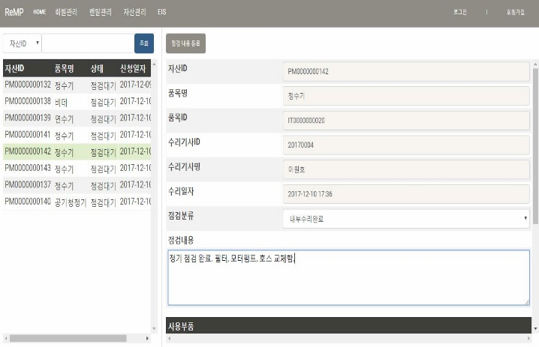
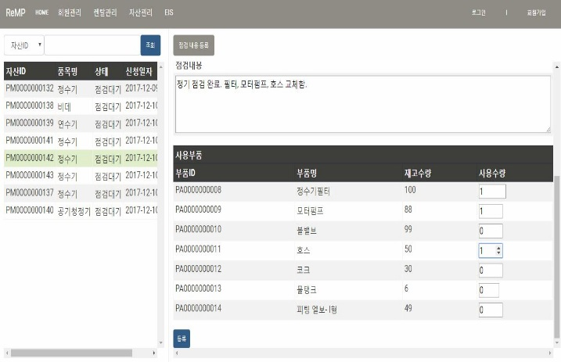
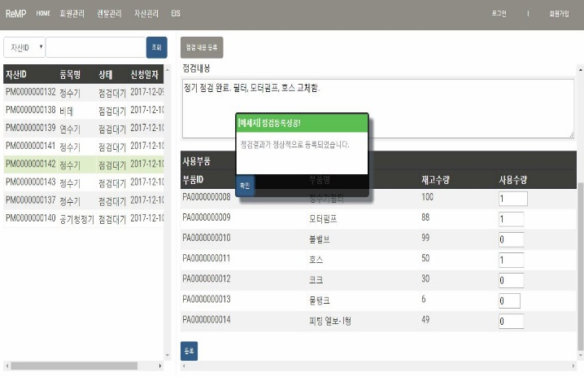
4. 구현내용
통합 렌탈관리 플랫폼은 아래와 같이 구현하였습니다.
주요구현내용
구현내용 설명
내부수리 점검내용 등록
Head영역 제품 클릭 시 detail영역에 비동기 통신을 통해 해당 데이터 조회
내부수리, 수리대기, 외부수리, 수리불가능 점검분류 선택 후 점검내용 작성
내부수리시 사용한 부속품 개수 입력 받음
등록 버튼클릭 시 점검내역 저장됨

Slide 27
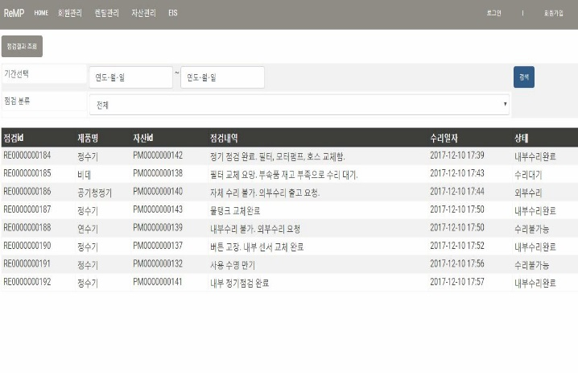
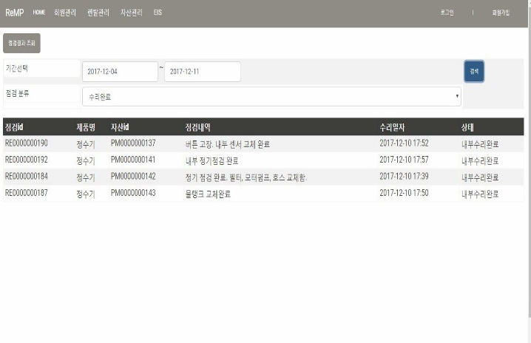
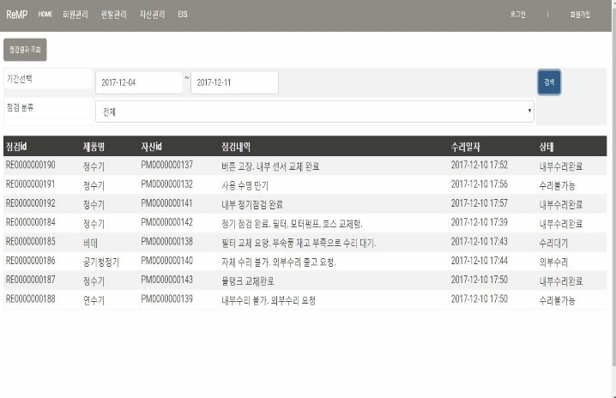
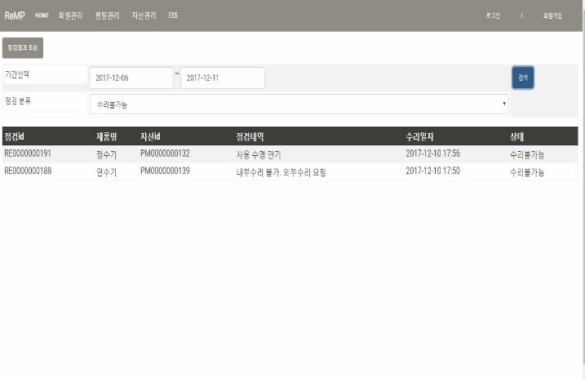
4. 구현내용
통합 렌탈관리 플랫폼은 아래와 같이 구현하였습니다.
주요구현내용
구현내용 설명
점검내역 조회
세션에 저장되어 있는 아이디의 수리기사의 점검내역 조회
기간, 점검분류에 따라 조회
비동기 통신이용

Slide 28
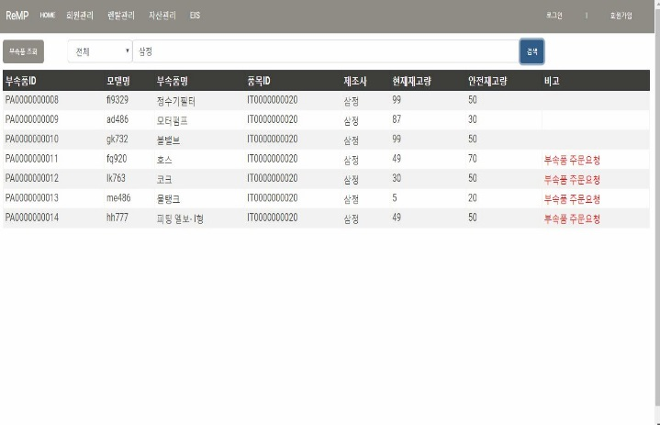
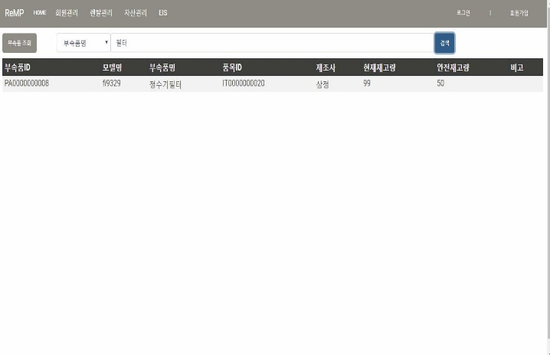


4. 구현내용
통합 렌탈관리 플랫폼은 아래와 같이 구현하였습니다.
주요구현내용
구현내용 설명
부속품 조회 기능
비동기 통신을 통한 검색기능
현재 재고량이 안전재고보다 적을 시 부속품 주문 요청 메시지 알림

Slide 29
3. 향후 추진방향
기 구축된 플랫폼의 API 기능을 보강하고 2차 사업으로 안드로이드 어플리케이션을 개발하여 사용자 접근성을 향상시길 예정입니다.
향후 추진방향
사용자
통합 렌탈관리 플랫폼 : Web Application
데이터베이스
API 기능 보강
ERP
회원관리
자산관리
렌탈관리
EIS
회원관리
고객관리
자산등록
상품검색
매출통계
사업관리
시스템
상담관리
변경관리
렌탈신청
이용통계
품목관리
직원관리
입고관리
만족도조사
통합 렌탈관리 플랫폼 API / User Interface
EDMS
플랫폼 접속용
안드로이드 어플리케이션 개발
권한관리
출고관리
물품회수관리
자산관리
모바일
App
관리자관리
실사관리
결제관리
사용자
통합 렌탈관리 플랫폼 : Android Native Application
판매관리
자산 QR 인식
자산실사등록
일괄처리
실시결과조회

Slide 30

6. 플랫폼 적용 효과
통합 렌탈관리 플랫폼은 ReMP API를 제공하여 기존 레거시 시스템의 연동을 용이하게 하며, 사용자에 대한 통합 인터페이스를 통해 사용자 접근이 용이하며, Spring 프레임웍을 이용하여 유지보수성이 향상됩니다.
플랫폼 적용 효과
연간 25조원 구모의 렌탈시장에 대한 선도적 접근
안정적 수익을 창출하는 비즈니스 모델 기반의 플랫폼
플랫폼 기반의 개발을 통한 빠른 시장접근
Spring 프레임웍을 이용한 유지보수성 향상

Slide 31
7. 시연
통합 렌탈관리 플랫폼에 대한 시연을 하겠습니다.
시연
플랫폼 시연

Slide 32

8. Lessons Learned
플랫폼 개발에 있어 기간단축을 위한 표준화 및 툴이 존재하였지만, 한 걸음씩 나아 갈수록 난관에 부딪히며 개발 기간이 길어지는 것을 피할 수 없었다. 하지만 많은 것을 배워가는 좋은 경험.
팀장 이동훈
Good
Experience!

Slide 33

8. Lessons Learned
플랫폼을 개발 속도를 향상하기 위한 다양한 표준화 시도 후 다양한 표준화 툴을 개발하였으나 결론적으로는 개발 기간의 증가로 이어지는 딜레마에 빠지다. 그러나 개발방법론을 확립하다.
부팀장 김재림
좀더 표준화된 개발툴을
만들 수는 없을까?
엥??
다수의 사람들이 접근하기 좋은
API를 만들 수는 없을까?
기간단축?
개발표준!
플랫폼을 구성하기 위한
새로운 UI 플랫폼을
만들 수는 없을까?
기능별 의존성을 낮출 수는 없을까?

Slide 34





8. Lessons Learned
개인 정보 변경 시악용 가능성 방지와 변경 유무 확인을 위하여 stmp, sms 서비스 사용.
팀원 이원호

Slide 35
8. Lessons Learned
사용자를 사용하기 쉬운 프로그램이 무엇일까 많이 생각해보았다. 복잡하지 않은 최소한의 페이지에 최대한의 기능을 담으려고 노력하였다.
팀원 이민정
사용자가 사용하기 쉬운 프로그램이란 무엇일까?
사용자를 위한 프로그램!?
사용자가 필요한 기능 -> 엑터별 기능 정의
복잡하지 않은 뷰 구성 -> UI 표준화
빠른 페이지 전환 -> 비동기 통신 이용

Slide 36
Q & A
Q & A

